Slide 1
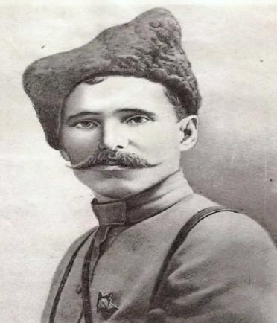
2022 – Год выдающихся земляков
…Вдохновляясь нашим богатым прошлым, подвигами земляков, мы продолжим уверенно двигаться вперед по решению тех задач, которые сегодня стоят перед нами.
О. Николаев
Конкурс презентаций
«В.И. Чапаев – герой из Чувашии, которого
знает
весь мир».
Автор:
ученица 10 класса
МБОУ «Нюргечинская СОШ»
Комсомольского района
Головина Ольга
Руководитель:
Петрова Вера Васильевна

Slide 2
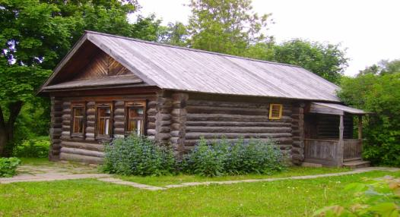
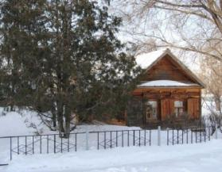
В. Чапаев – кавалер трех Георгиевских крестов и Георгиевской медали, кавалер ордена Красного Знамени
Василий Иванович Чапаев родился 9 февраля 1887 года в деревне Будайка, Чебоксарского уезда Казанской губернии (сейчас Будайка в черте города Чебоксары), в семье небогатых крестьян. Василий был шестым ребёнком в семье.
Мемориальный дом Чапаевых в г. Чебоксары
История человечества – как огромная записная книга, где каждое имя связано с интересными фактами, высокими достижениями, приятными воспоминаниями.
Некоторое время спустя, в поисках лучшей доли семья Чепаевых (настоящая фамилия Василия Ивановича была Чепаев, а не Чапаев) переселилась в село Балаково Николаевского уезда Самарской губернии. Отец определил сына в местную церковноприходскую школу, меценатом которой был его зажиточный двоюродный брат. В семье Чапаевых уже были священники, и родители хотели, чтобы Василий стал священнослужителем, но жизнь распорядилась иначе.
Дом-музей В.И. Чапаева в г. Балаково

Slide 3
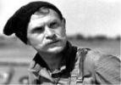
Боевой путь нашего земляка
Осень 1908 года - был призван на службу в армию и направлен в Киев.
Январь 1915 года - попал на фронт.
1917 год- был избран командиром пехотного запасного полка, стоявшего в Николаевске.
18 декабря- избран военным комиссаром Николаевского уезда. Организует уездную Красную гвардию из 14 отрядов.
Участвует в походе против генерала Каледина (под Царицыном), затем в походе Особой армии на Уральск, в боях с чехословаками и Народной Армией.
В 1918 году назначен командиром 2-й Николаевкой дивизии.
С ноября 1918 года по февраль 1919 - в академии Генерального штаба, затем – комиссар против армии Колчака.
С мая 1919 года - комбриг Особой Александрово-Гайской бригады.
С июня – начальник 25-й стрелковой дивизии, участвовавшей в Бугульминской и Белебеевской операциях против армии Колчака.
9 июня 1919 под руководством Чапаева эта дивизия года заняла Уфу, а 11 июля –Уральск.

Slide 4
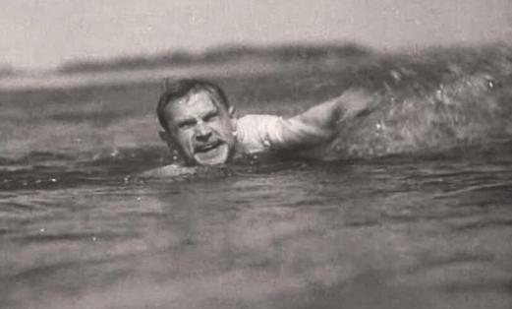
Чапаев, удача рассталась с тобой.
Везде и всегда ты выигрывал бой,
Но в этом бою погибают друзья,
Враги окружают, и медлить нельзя…
Урал. Урал – река,
Вода холодней штыка.
Василий Иванович Чапаев погиб 5 сентября 1919 года в результате глубокого рейда, увенчавшегося неожиданным нападением на хорошо охраняемый и находившийся в глубоком тылу г. Лбищенск (ныне село Чапаев Западно-Казахстанской области Казахстана), где находился штаб 25-й дивизии. Согласно общепринятой версии, раненный Чапаев утонул, пытаясь переплыть реку Урал, уходя от погони. Альтернативные версии предполагает пленение и казнь, а также смерть от ранения в ходе переправы на другой берег на плоту и последующее тайное захоронение. Как на самом деле погиб Чапаев, равно как и местонахождение его могилы (если таковая существует), до настоящего времени достоверно неизвестно.
В 1923 году писатель Дмитрий Фурманов, служивший комиссаром в дивизии Чапаева, написал о нём роман «Чапаев». В 1934 году по материалам этой книги режиссеры братья Васильевы поставили одноименный фильм.

Slide 5
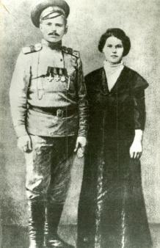
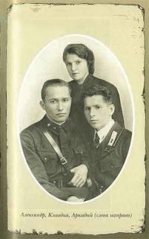
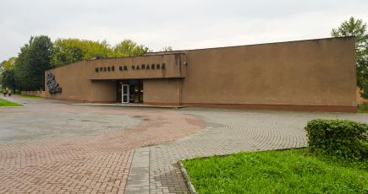
Личная жизнь
Александр Васильевич (1910—1985) — офицер, прошёл всю Великую Отечественную войну. В отставку вышел в звании генерал-майора. Последняя должность — заместитель начальника артиллерии Московского военного округа.
Клавдия Васильевна (1912—1999) — советский партийный работник, известна как собиратель материалов о своём отце.
Аркадий Васильевич (1914—1939) — военный лётчик, погиб при испытаниях истребителя.
Василий Чапаев и Пелагея Метлина - единственная законная жена героя.
На данный момент живы два внука и внучка, 6 правнуков и правнучек, 9 праправнуков и праправнучек Василия Ивановича Чапаева.
Музей В. И. Чапаева - живая история героя и его подвигов, сохраненная для потомков

